Slide 1
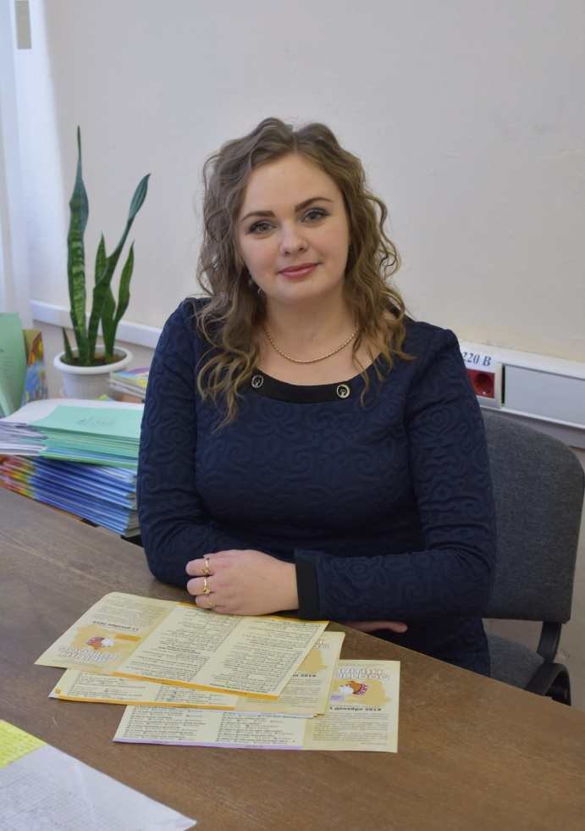
Сахарчук Софья Васильевна
Региональный этап Всероссийского конкурса
«Учитель года России»
ОУ: МОУ Тихменевская СОШ Рыбинского муниципального района
Преподаваемый предмет: английский язык
Педагогический стаж: 8,5 лет
Образование: высшее
Квалификационная категория: первая
Абсолютный победитель муниципального этапа Всероссийского конкурса «Учитель года России»

Slide 2

«Информационное неравновесие»
в фокусе мировых трендов современного образования»

Slide 3

«Быть в тренде»?

Slide 4
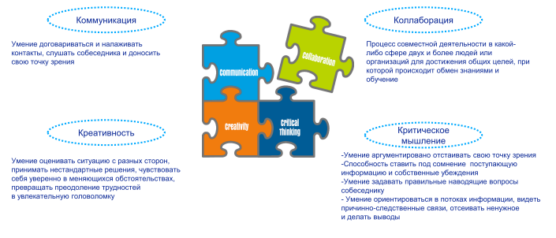
Современная модель развития ключевых компетенций XXI века «4К»
/ Д. Прюно

Slide 5
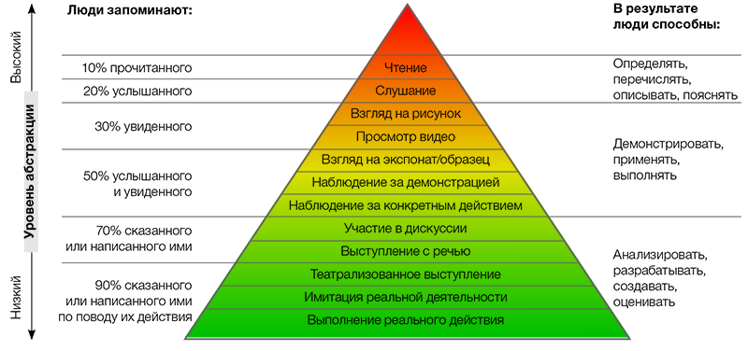
Пирамида обучения Э. Дейла

Slide 6
Задание на основе
«информационного неравновесия»
(information gap activity) - это
задание, при выполнении которого вначале участники владеют лишь частью общего «банка информации», а в результате речевого взаимодействия каждый получает более полный объем сведений.
/ О. А. Долгина, И. Л. Колесникова «Англо – русский терминологический справочник по методике преподавания иностранных языков».

Slide 7
Виды неравновесия
/ Я. К. Ушакова
picture gap (различные изображения)
text gap (различные тексты для чтения)
knowledge gap (различные данные в форме схем, таблиц и т. д. )
belief/opinion gap (различные убеждения)
reasoning gap (различные доказательства)

Slide 8
Почему “information gap activities”?
Ключевые компетенции «4К»
“Hard Skills”
“Information gap activities”
“Soft Skills”
Пирамида обучения
Э. Дейла

Slide 9
Читательская компетентность - это
совокупность знаний, умений и навыков, позволяющих человеку отбирать, понимать, организовывать информацию, представленную в звуко-буквенной форме, успешно использовать ее в общественных и личных целях.
/ Федеральные государственные образовательные стандарты

Slide 10
Современная классификация видов чтения
/ О. А. Долгина и И. Л. Колесникова
Reading
(чтение)
Guided reading
(учебное чтение)
Communicative (fluent) reading
(коммуникативное, зрелое чтение)
Scanning
(чтение с выборочным извлечением информации)
Skimming (чтение с пониманием основного содержания)
Reading for detailed comprehension (чтение с полным пониманием текста)

Slide 11
Примеры заданий на основе «информационного неравновесия» для развития умений чтения
Класс делится на две группы (A, B). Обучающиеся первой группы получают первую часть текста, второй – вторую, читают, выполняют задания. Затем они работают в парах с представителями противоположной группы: пересказывают свои отрывки, восстанавливая содержание всего текста.
Обучающиеся садятся в круг. Каждый имеет небольшой отрывок одного и того же текста. Они читают его, осмыслив содержание. По очереди школьники рассказывают информацию, которую получили из отрывка всему классу. Таким образом, каждый имеет представление о содержании всего текста.

Slide 12
Результаты исследования

Slide 13

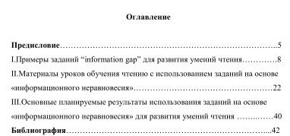
Учебно – методическое пособие по теме исследования
https://sonechka-good.wixsite.com/mysite

Slide 14
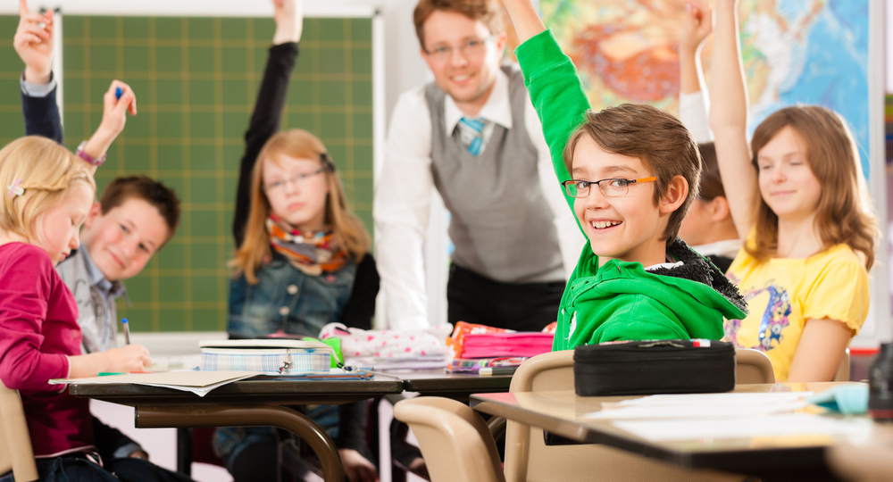
«Кто владеет информацией,
тот владеет миром»
/Натан Ротшильд

Slide 15
Спасибо за внимание!

